Slide 1
第7章 图
数据结构与算法：Python 讲可迁移算法，C++ 讲存储与工程实现
结点之间的关系可以是任意的——比线性、树形都复杂。
7.1 定义与基本术语：顶点、边、度、路径、连通
7.2 图的抽象数据类型：对外有哪些运算
7.3 存储：相邻矩阵 vs 邻接表
7.4 周游：DFS、BFS、拓扑排序
7.5 最短路径：Dijkstra、Floyd
7.6 最小生成树：Prim、Kruskal
一条主线：几乎每个算法的代价，都取决于图怎么存。
第7章 图
1 / 33

Slide 2
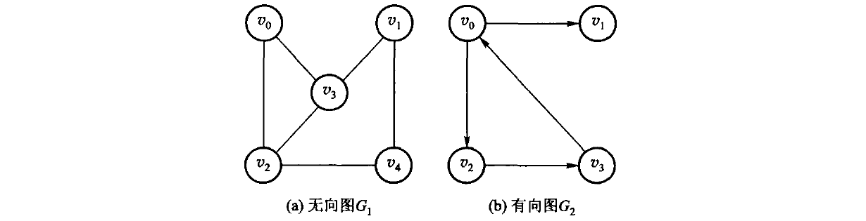
7.1 基本术语
图 7.2 图的示例
G = (V, E)：顶点集 + 边集
无向图的边是顶点对 (u,v)；有向图的边（弧）是序偶 ⟨u,v⟩
度：无向图看关联的边数；有向图分入度和出度
路径、回路、连通、连通分量
第7章 图
2 / 33

Slide 3
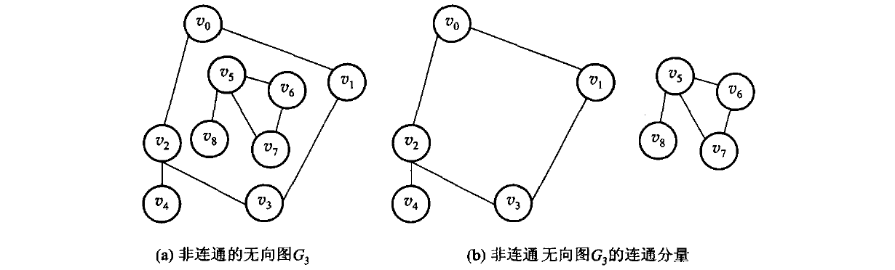
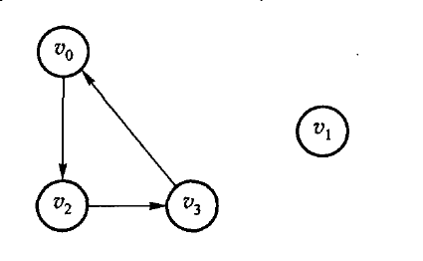
连通与强连通
图7.5 非连通无向图的连通分量
无向图：任意两点有路径 → 连通；极大连通子图 → 连通分量
有向图：任意两点互相可达 → 强连通；极大者 → 强连通分量
图 7.6 有向图的两个强连通分量
第7章 图
3 / 33

Slide 4
7.2 图的 ADT：对外有哪些运算
运算 | 干什么 | Graph 上的名字
构造 | 指定顶点数建一张空图 | Graph(count)
加边 | 加一条带权边（可选有向/无向） | Graph::add_edge
问规模 | 有多少个顶点 | Graph::vertices
周游 | 深度优先 / 广度优先 | Graph::dfs / Graph::bfs
拓扑 | 排一个线性次序，有环则说不出来 | Graph::topological_sort
最短路 | 单源 / 每对顶点 | Graph::dijkstra / Graph::floyd
最小生成树 | 从点长 / 从边挑 | Graph::prim / Graph::kruskal
「有环」「不连通」不是异常，是可预期的结果——所以 topological_sort、prim、kruskal 返回 std::optional，空值就是答案。
原书【代码7.1】【代码7.2】的 ADT 声明残缺，标识符还被 OCR 的空格切断。 本书直接把运算定义在 Graph 上。
第7章 图
4 / 33

Slide 5
7.3.1 相邻矩阵
“相邻矩阵”是原书沿用的历史教材称呼；现代资料通常称邻接矩阵（adjacency matrix）。
m[i][j] 是 i 到 j 一条边的权，不通就是「无穷大」。
code/ch07/graph/modern.hpp#graph-build
explicit Graph(std::size_t count) : adjacency_(count, std::vector<int>(count, infinity)) {
for (std::size_t vertex = 0; vertex < count; ++vertex) {
adjacency_[vertex][vertex] = 0;
}
}
[[nodiscard]] std::size_t vertices() const noexcept { return adjacency_.size(); }
void add_edge(std::size_t from, std::size_t to, int weight, bool directed = true) {
check_vertex(from);
check_vertex(to);
if (weight < 0) {
throw std::invalid_argument("negative edge");
}
adjacency_[from][to] = weight;
if (!directed) {
adjacency_[to][from] = weight;
}
}
第7章 图
5 / 33
Notes:
infinity 取 INT_MAX/4 而不是 INT_MAX——Floyd 里两个 infinity 会相加，
用 INT_MAX 就溢出了，而有符号溢出是未定义行为。这一处第 1 章也讲过。
无向图加边要加两次，本书用 directed 参数表达。

Slide 6
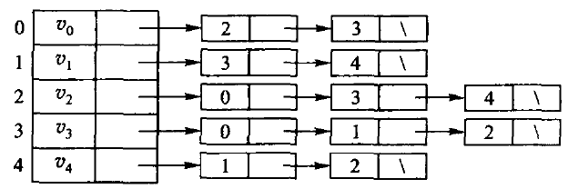
7.3.2 邻接表
图 7.12 无向图的邻接表表示
每个顶点挂一条边表，只存实际存在的边。
第7章 图
6 / 33

Slide 7
两种存法的代价对照
 | 相邻矩阵 | 邻接表
存储量 | V² | V + E
遍历某点的邻居 | O(V)，要扫整行 | O(deg v)
问 (u,v) 有没有边 | O(1) | O(deg u)
DFS / BFS 全图 | O(V²) | O(V + E)
稀疏图（E ≪ V²）用邻接表；稠密图或频繁问「这两点之间有没有边」用矩阵。
没有哪种总是更好——这正是本章要比较的东西。
第7章 图
7 / 33
Notes:
本书的 GraphList 里埋了一个教学计数器 scan_steps()，
可以把「扫过多少条边」量出来，让 O(V+E) 和 O(V^2) 的差别不是纸上说说。
上机题就用它。

Slide 8
7.3.3 十字链表：一条弧进两条链
邻接表只方便沿出边走；十字链表（经典教材表示）让同一弧结点同时进入：
尾点的出边链：tailnextarc
头点的入边链：headnextarc
顶点保存：firstoutarc 与 firstinarc
因此遍历顶点 v 的出边是 O(deg⁺(v))， 遍历入边是 O(deg⁻(v))，总空间仍是 O(V+E)。
更新不变量：删除弧必须从出链、入链各摘一次； 只改一边，另一方向会留下指向已释放结点的悬空链接。
第7章 图
8 / 33

Slide 9
十字链表：沿哪根指针走？
对一条弧 u → v，只有一个弧结点：
u.firstoutarc -> [tailvex=u | headvex=v | tailnextarc=...] -> 下一条从 u 出发的弧
^
v.firstinarc -> 同一个结点 -- headnextarc --> 下一条指向 v 的弧
想问什么 | 从哪里开始 | 读什么 | 下一步
u 能去哪里 | firstoutarc[u] | headvex | tailnextarc
谁能到 v | firstinarc[v] | tailvex | headnextarc
例：插入 0 → 1、0 → 2、3 → 2 后，走 0 的出链得到 1、2；走 2 的入链得到 0、3。
第7章 图
9 / 33

Slide 10
原书式教学实现：两次挂接
原书 7.3.3 只有图和字段说明；这里保留截图所用的 ArcBox / VexNode 传统表示， 并补析构和禁用浅拷贝，使教学版可以运行。
code/ch07/orthogonal_graph/teaching.hpp#orthogonal-teaching-add
void add_edge(std::size_t tail, std::size_t head, int info = 1) {
check_vertex(tail);
check_vertex(head);
auto* arc = new ArcBox{tail, head, vertices_[tail].firstout,
vertices_[head].firstin, info};
vertices_[tail].firstout = arc; // 接进 tail 的出边链
vertices_[head].firstin = arc; // 同一结点接进 head 的入边链
++arc_count_;
}
new 的是一个 ArcBox，不是入边、出边各建一个
先接 tailnextarc 再更新 firstout：挂到尾点出链
再接 headnextarc 并更新 firstin：同一结点挂到头点入链
表头插入，因此同一顶点的边按“后插先见”遍历
第7章 图
10 / 33

Slide 11
现代实现：谁拥有弧结点？
arcs_ 里的 unique_ptr 是每条弧的唯一所有者；两条交叉链仍是裸的非拥有链接。
code/ch07/orthogonal_graph/modern.hpp#orthogonal-modern-remove
bool remove_edge(std::size_t tail, std::size_t head) {
check_vertex(tail);
check_vertex(head);
Arc** out_link = &vertices_[tail].firstout;
while (*out_link && (*out_link)->head != head) {
out_link = &(*out_link)->tailnextarc;
}
if (!*out_link) {
return false;
}
Arc* victim = *out_link;
*out_link = victim->tailnextarc;
Arc** in_link = &vertices_[head].firstin;
while (*in_link != victim) {
in_link = &(*in_link)->headnextarc;
}
*in_link = victim->headnextarc;
arcs_.erase(std::remove_if(arcs_.begin(), arcs_.end(),
[victim](const std::unique_ptr<Arc>& owned) {
return owned.get() == victim;
}),
arcs_.end());
return true;
}
删除顺序不能颠倒：出链摘一次，入链摘一次，最后让唯一所有者释放。只摘一条链时， 另一方向的遍历会读到已删除的弧。
第7章 图
11 / 33

Slide 12
7.4 深度优先周游
code/ch07/graph/modern.hpp#dfs
[[nodiscard]] std::vector<std::size_t> dfs(std::size_t source) const {
check_vertex(source);
std::vector<bool> seen(vertices());
std::vector<std::size_t> result;
visit_depth_first(source, seen, result);
return result;
}
「一条路走到黑，走不动了退回来」——和二叉树的前序周游是同一个形状， 只是多了一个 seen 数组：图里有回路，不标记就会绕圈。
第7章 图
12 / 33
Notes:
树的周游不需要 seen，因为树没有回路。这是图与树的第一个实质差别。
DFS 递归写法的深度是路径长度，极端图上仍有爆栈风险——第 3 章那张表适用。

Slide 13
广度优先周游
code/ch07/graph/modern.hpp#bfs
[[nodiscard]] std::vector<std::size_t> bfs(std::size_t source) const {
check_vertex(source);
std::vector<bool> seen(vertices());
std::queue<std::size_t> queue;
std::vector<std::size_t> result;
queue.push(source);
seen[source] = true;
while (!queue.empty()) {
const std::size_t from = queue.front();
queue.pop();
result.push_back(from);
for (std::size_t to = 0; to < vertices(); ++to) {
if (adjacency_[from][to] < infinity && !seen[to]) {
seen[to] = true;
queue.push(to);
}
}
}
return result;
}
第7章 图
13 / 33
Notes:
BFS 用队列，DFS 用栈（递归的运行栈）——这个对偶第 5 章讲二叉树时已经出现过。
BFS 的一个重要性质：在无权图上，它给出的就是最短路（按边数）。
Dijkstra 可以看成 BFS 在带权图上的推广，把队列换成了优先队列。

Slide 14
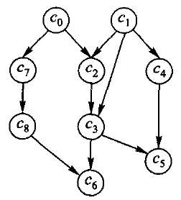
7.4.3 拓扑排序
图 7.17 表示课程优先关系的有向无环图
给有向无环图（DAG）排一个线性次序，使每条边都从前指向后。
「先修课」就是典型场景。
第7章 图
14 / 33

Slide 15
拓扑排序：不断摘入度为 0 的点
算出每个顶点的入度
把入度为 0 的都放进队列
只要队列非空:
出队一个 v, 输出它
对 v 的每个后继 w: 入度减一, 减到 0 就入队
两种结局：
所有顶点都输出了 → 排序成功
还有顶点没输出，却找不到入度 0 的 → 图里有环
所以拓扑排序顺带就是一个环检测算法。
实现见 code/ch07/graph/modern.hpp 的 topological_sort。
第7章 图
15 / 33

Slide 16
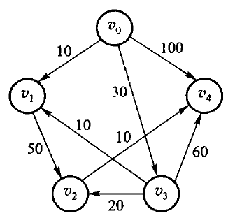
7.5.1 单源最短路：Dijkstra
图7.19 单源最短路径的示例
每一轮：在还没确定的顶点里挑一个当前距离最小的， 把它标为确定，然后用它去松弛邻居。
第7章 图
16 / 33

Slide 17
Dijkstra 的实现
code/ch07/graph/modern.hpp#dijkstra
[[nodiscard]] std::vector<int> dijkstra(std::size_t source) const {
check_vertex(source);
std::vector<int> distance(vertices(), infinity);
std::vector<bool> used(vertices());
distance[source] = 0;
for (std::size_t count = 0; count < vertices(); ++count) {
const std::size_t from = nearest_unvisited(distance, used);
if (from == vertices() || distance[from] == infinity) {
break;
}
used[from] = true;
for (std::size_t to = 0; to < vertices(); ++to) {
if (adjacency_[from][to] < infinity &&
distance[to] > distance[from] + adjacency_[from][to]) {
distance[to] = distance[from] + adjacency_[from][to];
}
}
}
return distance;
}
前提：边权非负。 有负权边时这个「挑最小就确定」的贪心不成立。
第7章 图
17 / 33
Notes:
常见误解：把所有边权统一加一个常数就能处理负权。不行——
加常数会按路径的边数增加不同的总量，边多的路径被罚得更重，
最短路的次序因此会变。这是课程习题里的一道题。
负权要用 Bellman-Ford。

Slide 18
7.5.2 每对顶点：Floyd
code/ch07/graph/modern.hpp#floyd
[[nodiscard]] std::vector<std::vector<int>> floyd() const {
auto distance = adjacency_;
for (std::size_t via = 0; via < vertices(); ++via) {
for (std::size_t from = 0; from < vertices(); ++from) {
for (std::size_t to = 0; to < vertices(); ++to) {
if (distance[from][via] < infinity && distance[via][to] < infinity) {
distance[from][to] = std::min(
distance[from][to], distance[from][via] + distance[via][to]);
}
}
}
}
return distance;
}
递推的含义：允许经过前 k 个顶点中转时的最短路。
k 必须在最外层——它是「允许中转的集合」，放到里层递推就不成立了。
第7章 图
18 / 33
Notes:
这是第 1 章那个股市传言问题用的算法，可以回头指一下。
代价 O(V^3)，与边数无关，所以稠密图上比跑 V 次 Dijkstra 还划算。

Slide 19
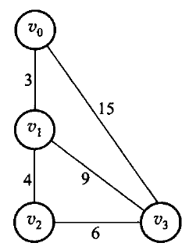
7.6 最小生成树
图 7.8 网络实例
连通带权无向图的生成树里，边权总和最小的那一棵。
两个经典算法，思路完全不同：
Prim：从一个点开始长，每次加一条「连到树外最便宜」的边
Kruskal：把边按权排序，能不成环就加
第7章 图
19 / 33

Slide 20
Prim：从点出发
code/ch07/graph/modern.hpp#prim
[[nodiscard]] std::optional<std::vector<Edge>> prim(std::size_t source) const {
check_vertex(source);
std::vector<int> distance(vertices(), infinity);
std::vector<std::size_t> predecessor(vertices());
std::vector<bool> used(vertices());
std::vector<Edge> result;
distance[source] = 0;
for (std::size_t count = 0; count < vertices(); ++count) {
const std::size_t from = nearest_unvisited(distance, used);
if (from == vertices() || distance[from] == infinity) {
return std::nullopt;
}
used[from] = true;
if (from != source) {
result.push_back({predecessor[from], from, distance[from]});
}
for (std::size_t to = 0; to < vertices(); ++to) {
if (!used[to] && adjacency_[from][to] < distance[to]) {
distance[to] = adjacency_[from][to];
predecessor[to] = from;
}
}
}
return result;
}
第7章 图
20 / 33
Notes:
Prim 和 Dijkstra 长得极像，都是「每轮挑一个最小的加进来」。
差别在比什么：Dijkstra 比的是「到源点的距离」，
Prim 比的是「到当前树的距离」。一个字之差，结果完全不同。
这也是课程习题里的一道题：AB=2, BC=2, AC=3 时，
Dijkstra 树总权 5，MST 总权 4。

Slide 21
Kruskal：从边出发
把所有边按权从小到大排序
依次考察每条边 (u, v):
u 和 v 已经连通吗?
是 -> 加进来会成环, 跳过
否 -> 加入生成树, 把两个集合合并
直到选够 V-1 条边
「已经连通吗」怎么判？ 用第 6 章的并查集—— 两个端点 find 到同一个根就说明成环。
代价：排序的 O(E log E) 主导。
第7章 图
21 / 33
Notes:
这是全书结构复用最漂亮的一处：第 6 章讲父指针表示法时看不出用途，
到这里成了 Kruskal 的核心零件。可以回头指一下。
稀疏图上 Kruskal 好（边少，排序快），稠密图上 Prim 好。
实现见 code/ch07/graph/modern.hpp 的 kruskal。

Slide 22
最短路树 ≠ 最小生成树
三个点: A-B = 2 B-C = 2 A-C = 3
从 A 出发的 Dijkstra 树: A-B(2) + A-C(3) = 5
最小生成树: A-B(2) + B-C(2) = 4
Dijkstra 保证每个点到源点的距离最短
MST 保证总权最小
两个目标不同，结果自然不同。
第7章 图
22 / 33
Notes:
这是最常见的一个混淆，值得单独一页。
可以让学生自己在纸上画一遍，比直接给结论有效。

Slide 23
课堂讲解卡：图算法先看存储和不变量
先决定图是稠密还是稀疏，再选邻接矩阵或邻接表；随后给算法写不变量：已确定的距离、已访问的顶点或当前生成树。
第7章 图
23 / 33

Slide 24
课堂例题：从 0 出发的带权图
用 Dijkstra 逐轮确定最小暂定距离，用 Floyd 逐个开放中间顶点；两种算法算出的距离应一致，但访问模式不同。 再删掉一个入度为 0 的点，观察拓扑排序为什么会暴露环。
第7章 图
24 / 33

Slide 25
课堂例题答案：三个算法的结果
Dijkstra 每轮确定最小暂定距离，要求边权非负；Floyd 按中间点编号逐轮更新，允许负边但不能有负环。拓扑排序若仍有顶点未摘除，说明剩余子图有环。
第7章 图
25 / 33

Slide 26
课末自检
Dijkstra 为什么不能处理负权边？
DFS/BFS 的 seen 何时标记，能否避免重复入队？
Prim 与 Kruskal 都生成什么对象，为什么不等于最短路树？
十字链表的两条链是否始终描述同一组弧？
第7章 图
26 / 33

Slide 27
课末自检参考答案
Dijkstra 的贪心前提被负边破坏。
DFS/BFS 入队或入栈时及时标记，避免重复加入。
Prim/Kruskal 生成最小生成树，最短路树优化的是源点距离。
每条弧同时在出链和入链中出现，插删必须同步维护。
第7章 图
27 / 33

Slide 28
状态演算：Dijkstra 松弛
当前 dist[0]=0, dist[1]=3, dist[2]=9，边 1→2=4；选定 1 后候选 3+4=7，于是更新 dist[2]=7 并记录前驱 1。
第7章 图
28 / 33

Slide 29
反例：负边
若已有 dist[2]=2 却存在后续负边 1→2=-5，先“确定”2 的贪心步骤会失效，因此 Dijkstra 禁止负权边。
第7章 图
29 / 33

Slide 30
课堂练习与答案
课堂练习：给三点图 0→1=2,1→2=5,0→2=10，写出最终距离。答案：[0,2,7]，前驱数组为 [-,0,1]。
第7章 图
30 / 33

Slide 31
Python 算法轨：图的遍历与最短路
邻接矩阵、邻接表和十字链表的布局用 C++ 展示；DFS、BFS、Dijkstra、Floyd 和生成树算法用 Python 复现，便于把注意力放在不变量上。
code/ch07/graph/modern.py#dijkstra
def dijkstra(self, source: int) -> list[int]:
self._check_vertex(source)
distance = [self.infinity] * self.vertices
used = [False] * self.vertices
distance[source] = 0
for _ in range(self.vertices):
vertex = self._nearest(distance, used)
if vertex is None or distance[vertex] == self.infinity:
break
used[vertex] = True
for target in range(self.vertices):
candidate = distance[vertex] + self._adjacency[vertex][target]
if self._adjacency[vertex][target] < self.infinity and candidate < distance[target]:
distance[target] = candidate
return distance
第7章 图
31 / 33

Slide 32
本章小结
图的存法决定算法代价：稀疏用邻接表，稠密用相邻矩阵
DFS 用栈、BFS 用队列；图有回路，所以必须标记 seen
拓扑排序顺带是环检测
Dijkstra 要求边权非负；统一加常数不能修复负权
Floyd 的 k 必须在最外层，O(V³)，与边数无关
Kruskal 用第 6 章的并查集判环
最短路树不是最小生成树——目标不同
第7章 图
32 / 33

Slide 33
上机
python3 tools/check_code.py code/ch07/graph
python3 tools/check_code.py code/ch07/adjacency_list
用 GraphList::scan_steps() 量一量：同一张稀疏图上， 邻接表和邻接矩阵各扫了多少条边
把 Floyd 的 k 循环挪到里层，看哪条断言变红
构造一个带负权边的图，看 Dijkstra 给出什么
邻接表和邻接矩阵两套实现在测试里逐项对拍： 同一张图上，所有算法必须给出同样的答案。
第7章 图
33 / 33

